Slide 1
Проект
«Как мы сеяли горох!»
Работу выполнили воспитанники второй младшей группы
Руководитель:
Ищенко Евгения Федоровна
Воспитатель МБДОУ детский сад №4

Slide 2
Цель проекта:
Выяснить, какие условия нужны для роста и хорошего развития гороха
Провести наблюдение за ростом и развитием гороха.
Примется ли растения при высадке в грунт на улице, даст ли урожай?

Slide 3
Задачи:
Провести всхожесть семян
Подготовить семена к посадке
Посеять горох в рассадный ящик
Наблюдать за ростом растения
Высадить растения на грядку
Подвести итоги наблюдений

Slide 4
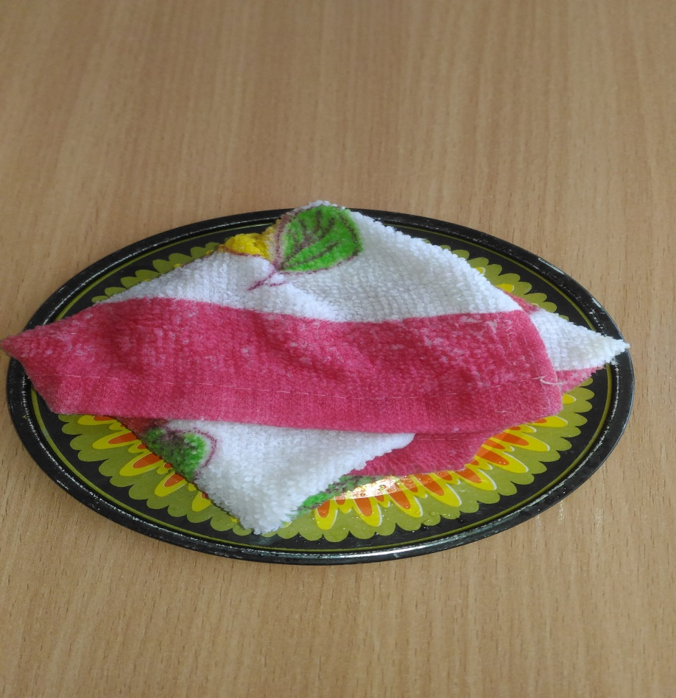
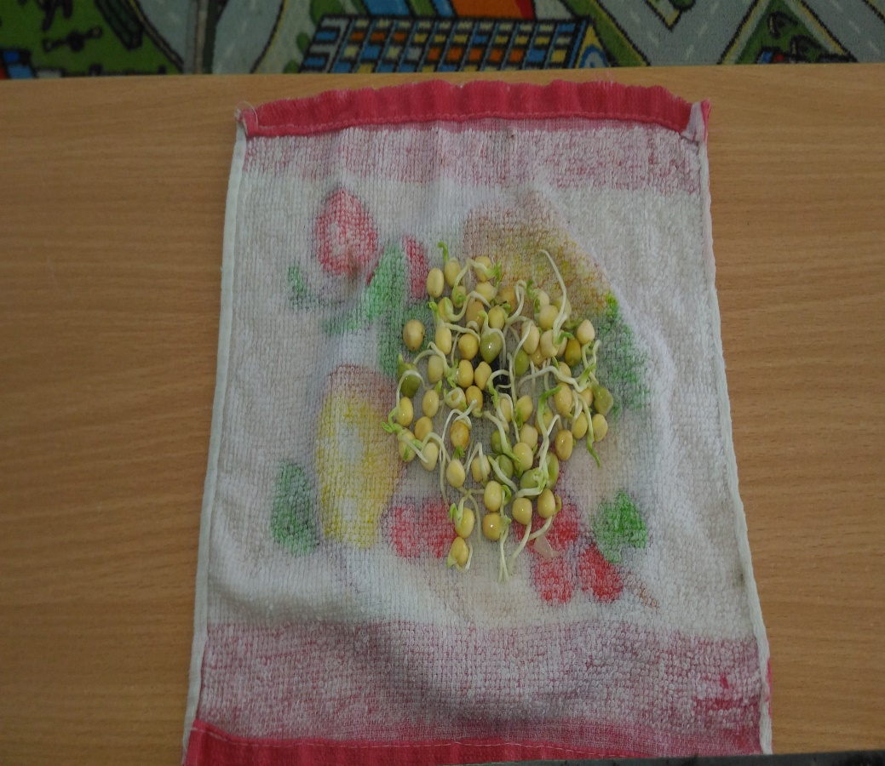
Первый этап: проращивание семян
Замачивание семян
Прорастание семян

Slide 5
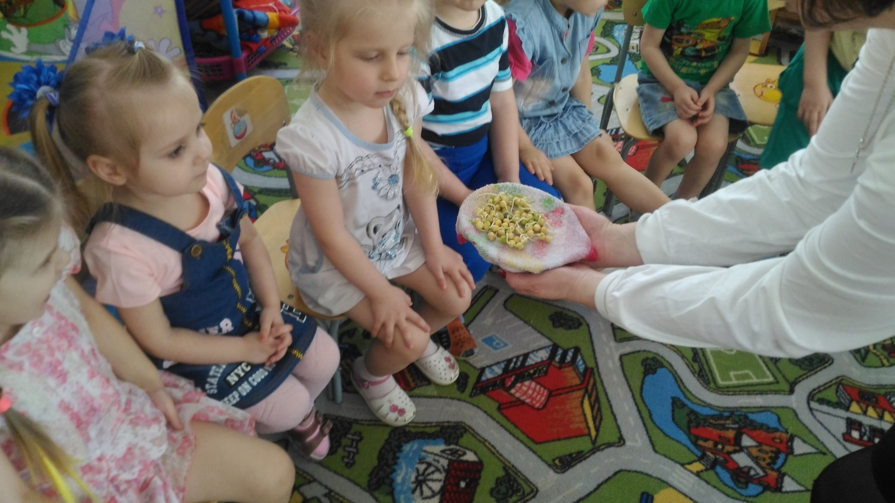
Рассматривание пророщенных семян гороха.

Slide 6
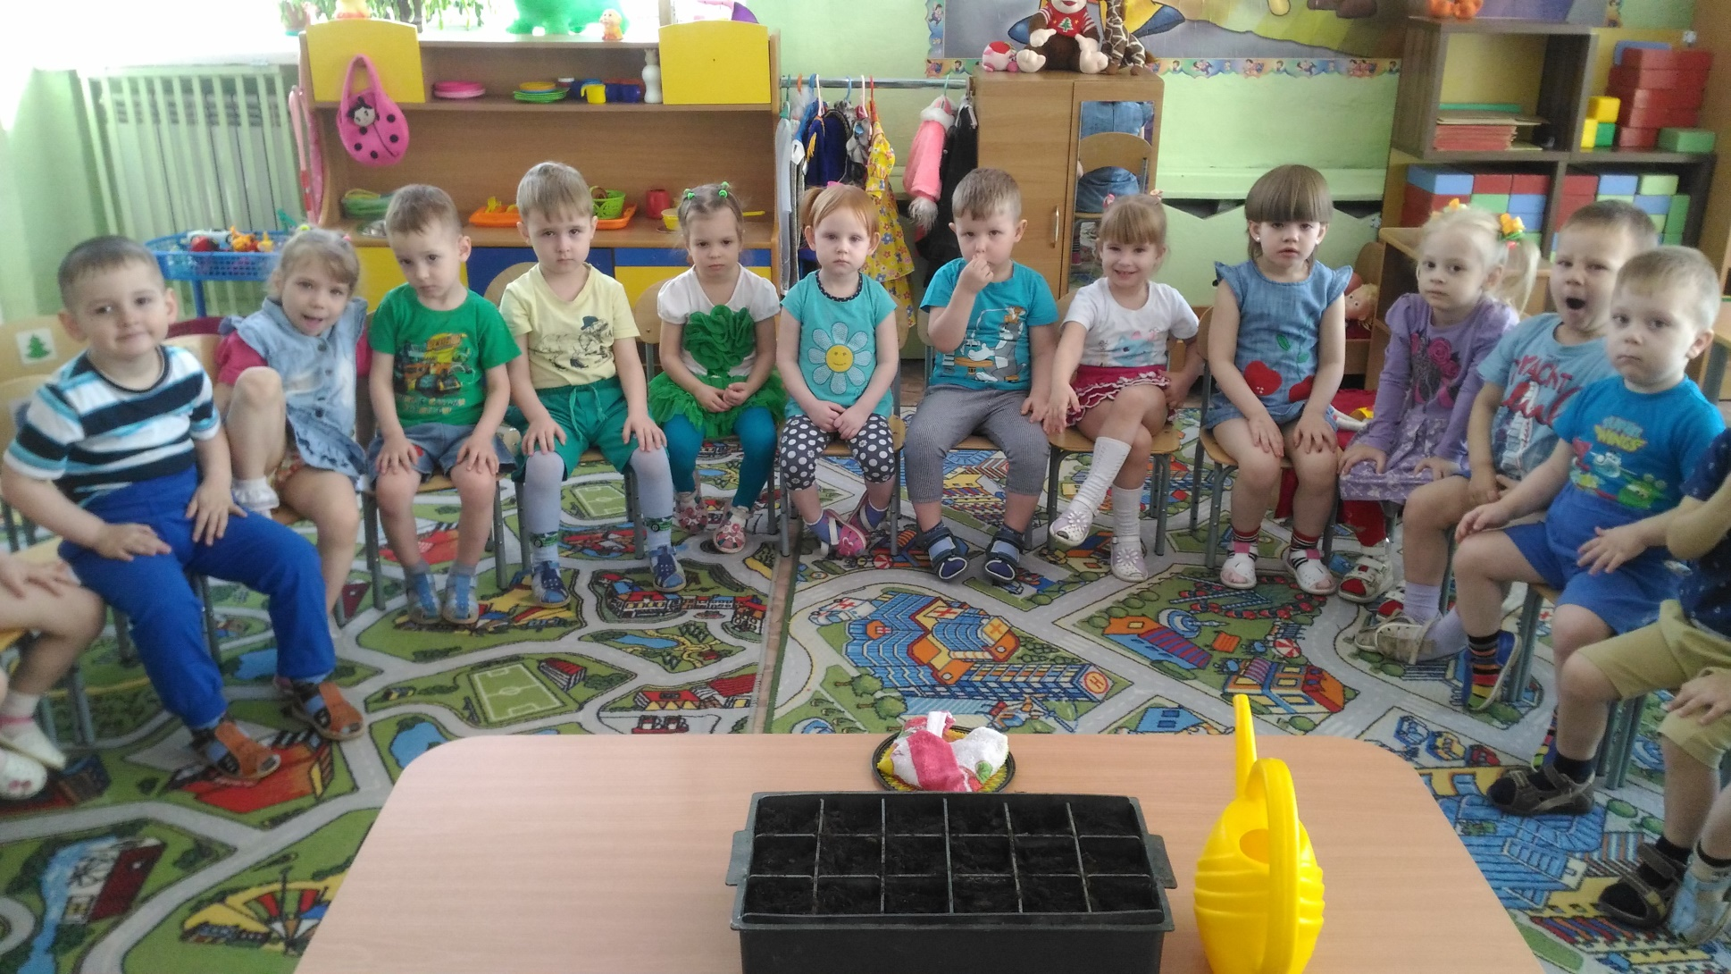
Готовы к посадке пророщенных семян гороха

Slide 7
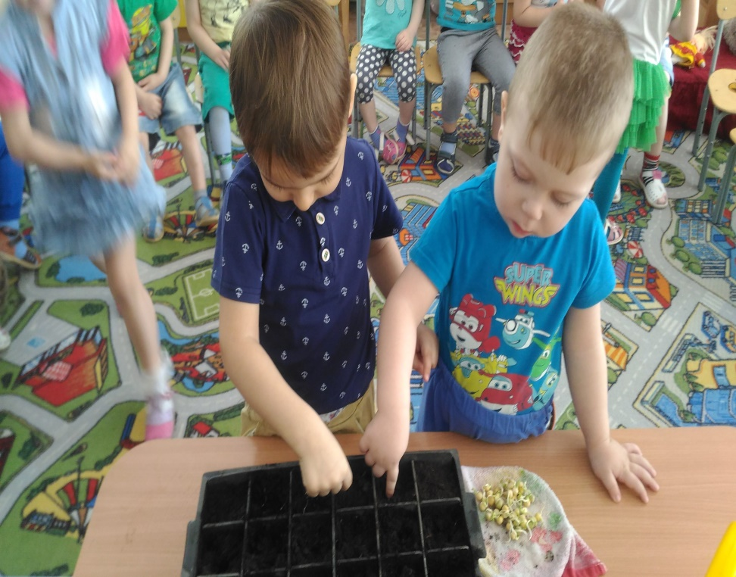
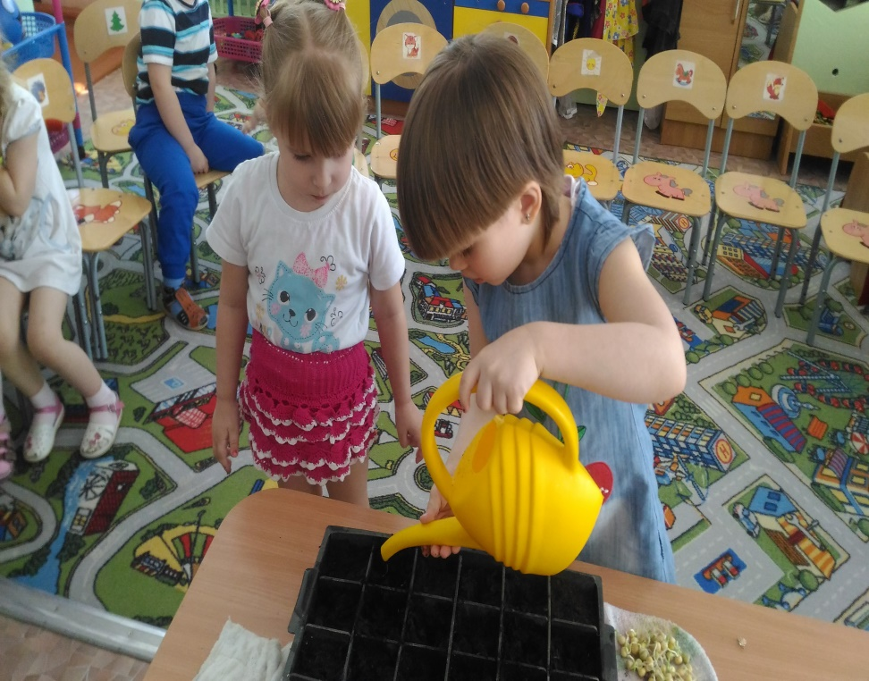
Посадка гороха
«В земельку горошинку положить…
… из леечки полить».

Slide 8
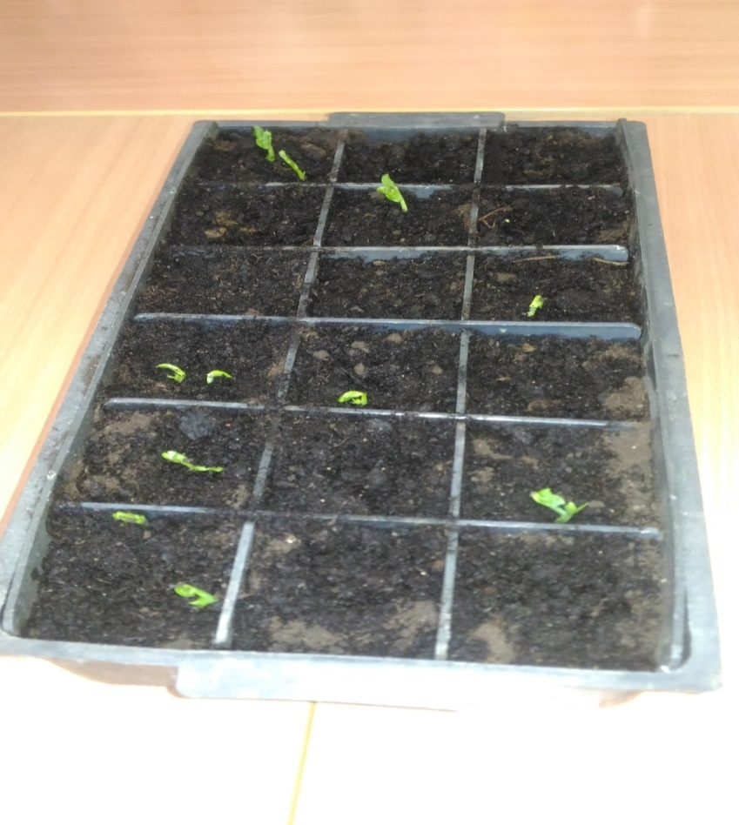
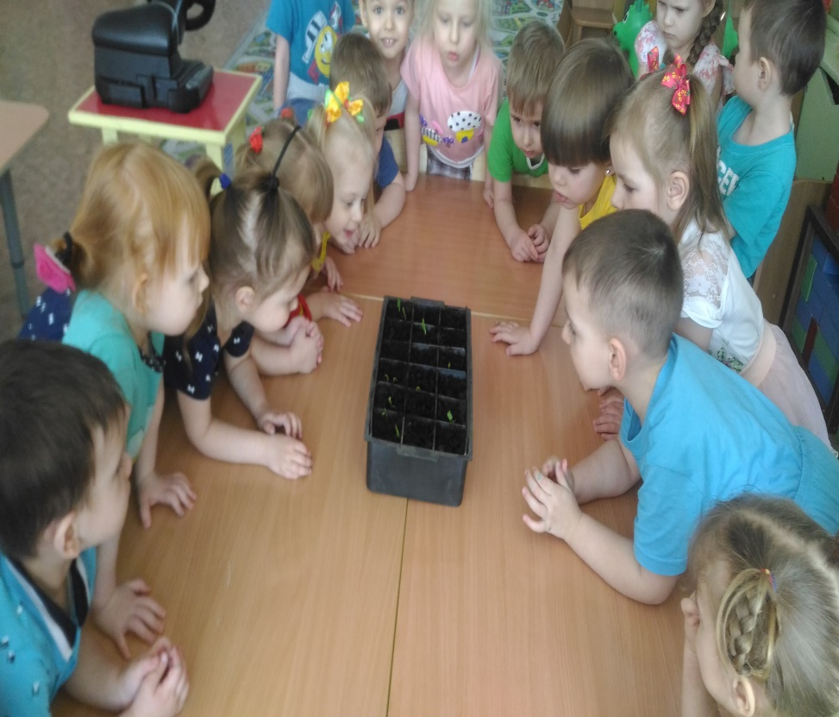
Первые всходы – горох пророс
Вот, они «первенцы»! К солнышку тянутся.
Рассматривание появившихся ростков

Slide 9
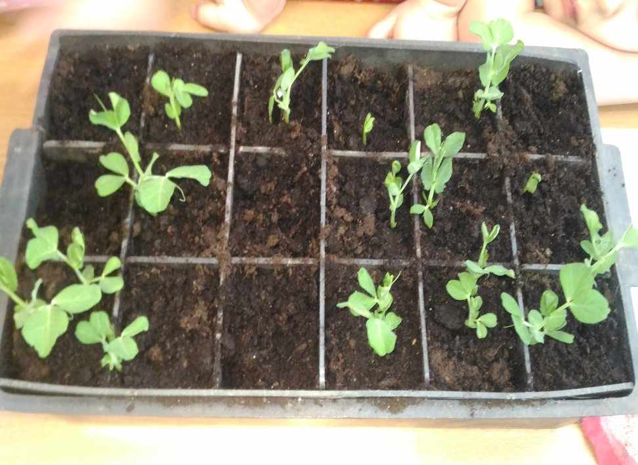
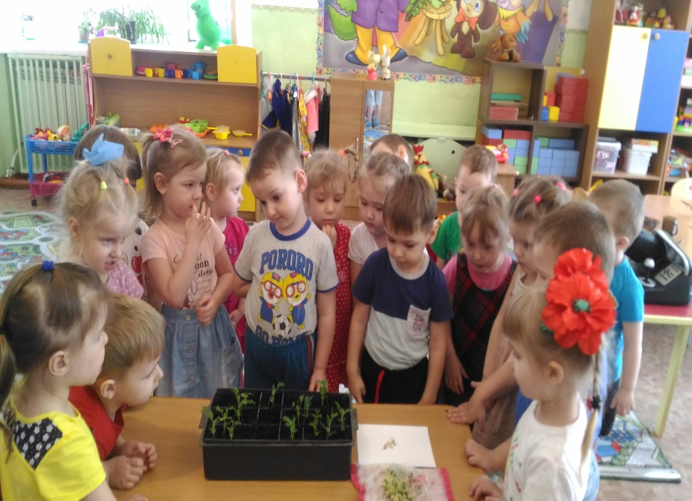
Горох у нас еще подрос!
Недружные всходы…
Выясняем причину недружных всходов.

Slide 10
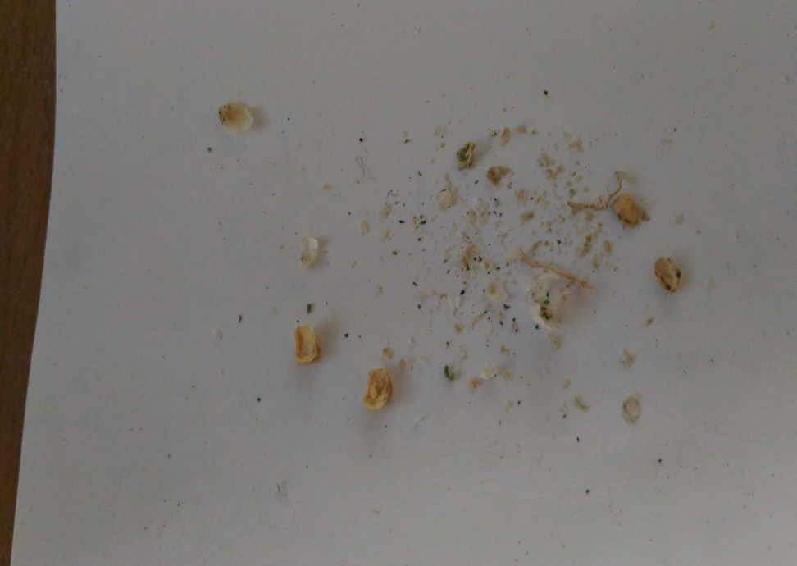
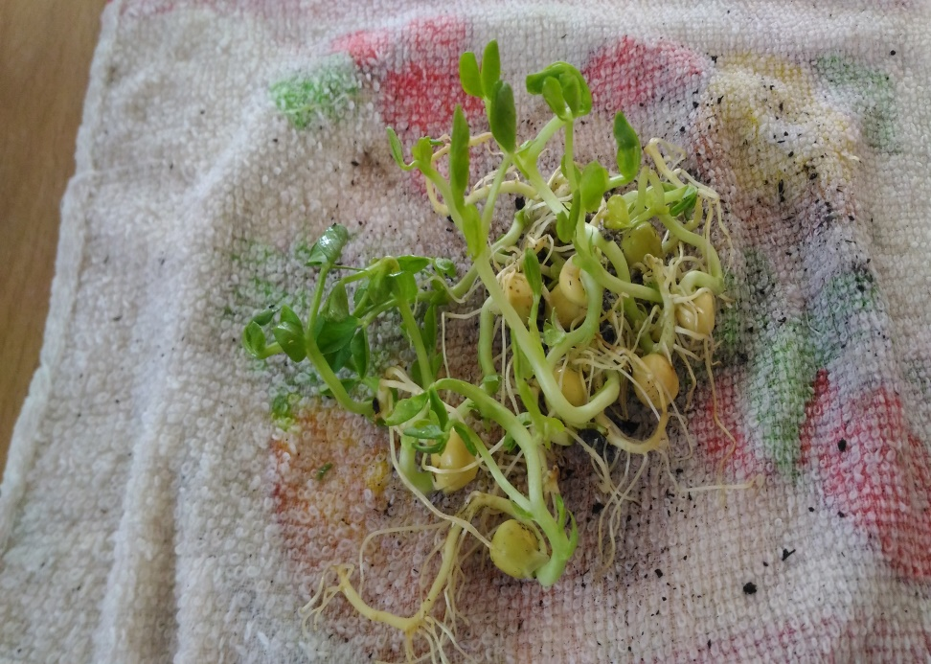
Экспериментирование:
Сухое оставление проросших горошин.
Сохранение влаги в салфетке, для оставшихся проросших горошин.

Slide 11
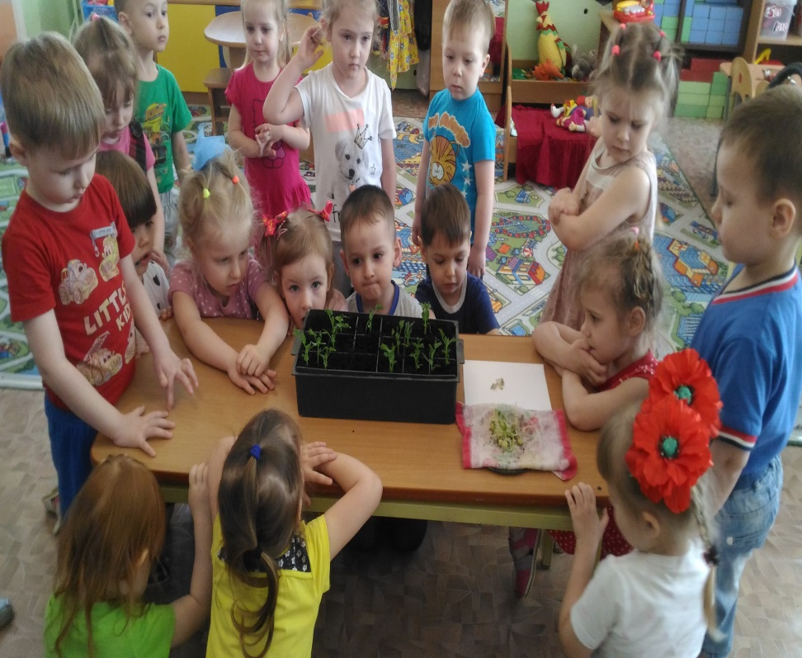
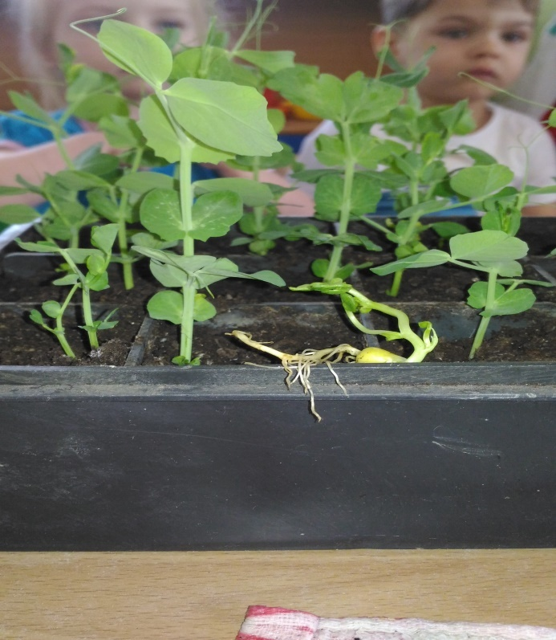
Сравнение: влага, рост, свет.
1.Горох пророс на подоконнике 2.Оставался во влажной салфетке
3.Оставался без увлажнения
1.Горох рос на подоконнике
2. Оставленный во влажной салфетке

Slide 12
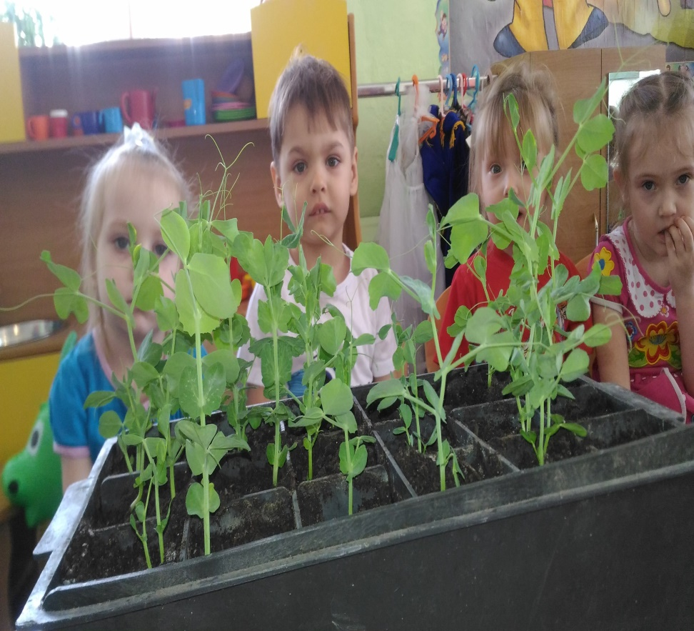
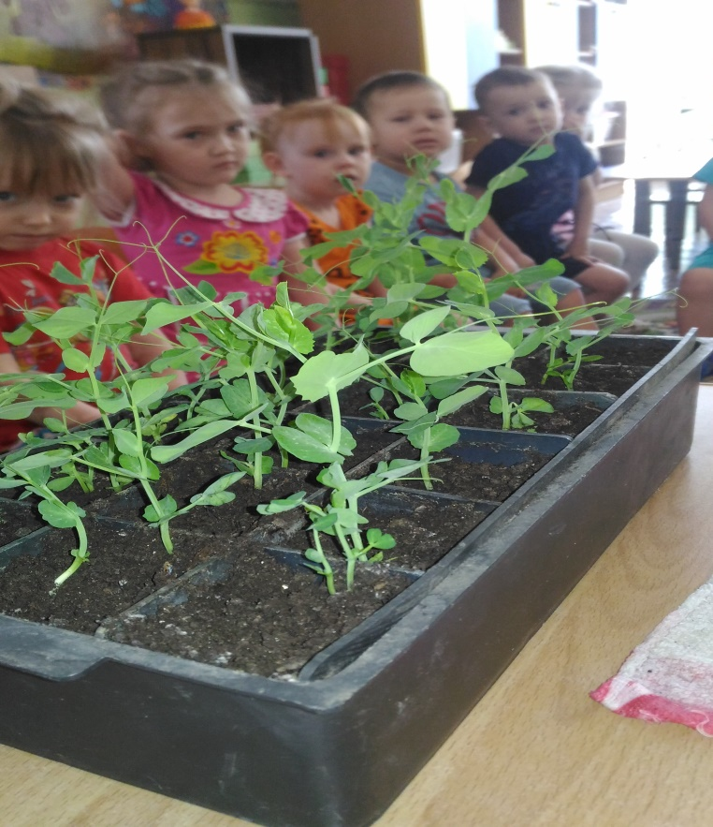
Вот и вырос наш горох! Появились усики. Пора на грядку!

Slide 13
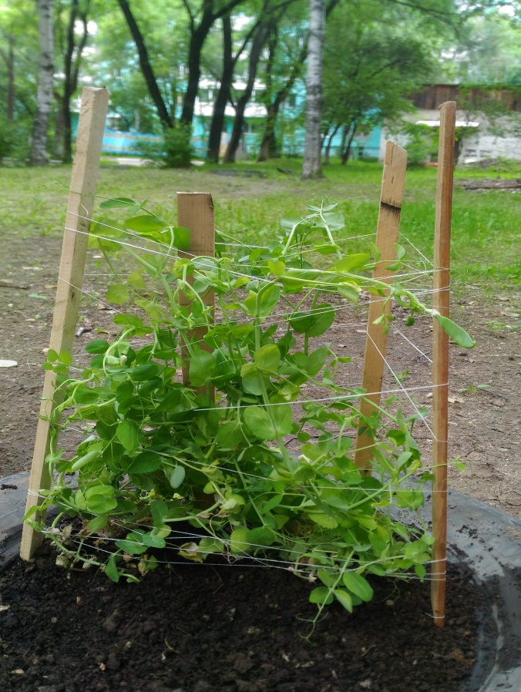
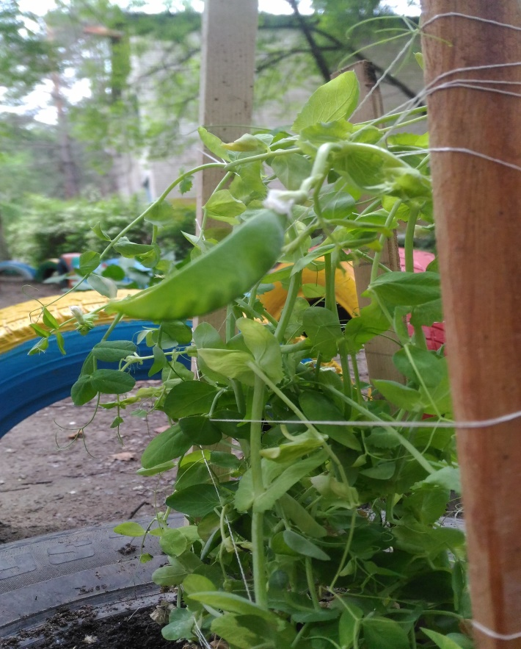
Высадка гороха на грядку.
Принялся и зацвел.
Первый стручок.

Slide 14
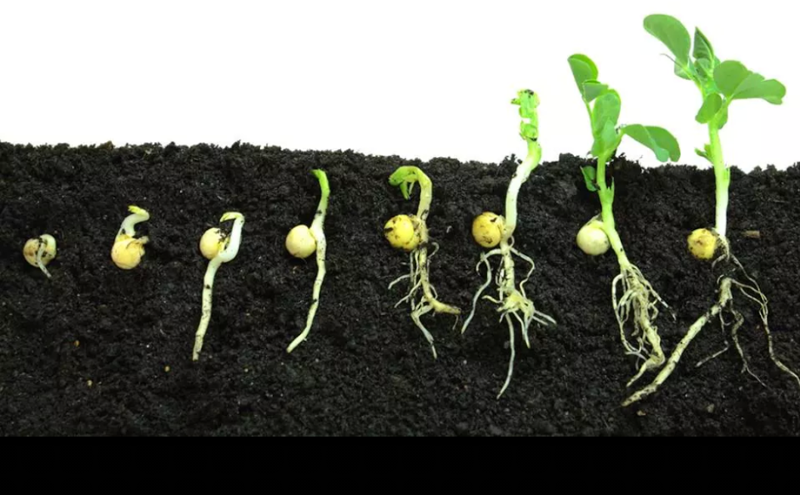
Путь развития гороха.

Slide 15
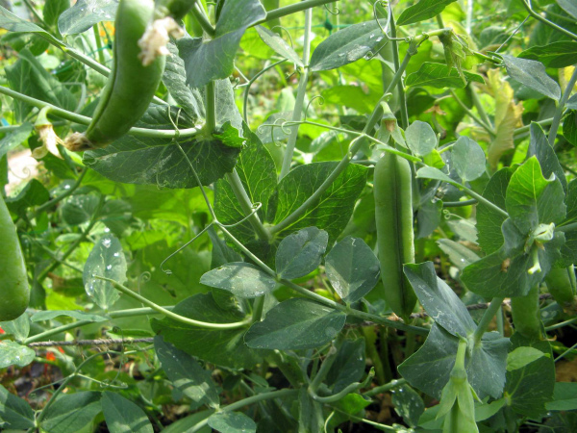
Пришло время собирать урожай!

Slide 16
Выводы:
Мы выяснили, что горох можно вырастить в комнатных условиях до стадии появления усов.
При проведении экспериментов мы увидели, что не поливая проросшие горошины - гибнут, а во влажной салфетки остаются живые, но плохо развиваются. Для полного развития растения нужен воздух, почва, свет, полив, тепло.
При высадке, горох прижился и дал урожай.
Решили продолжать узнавать интересное о других растениях и наблюдать за их развитием.

Slide 17

Спасибо за внимание!

